Slide 1
高校图书馆“双一流”建设
安徽大学图书馆
储节旺
2017年7月27日

Slide 2
目录 Content
1
提出背景
2
内涵与标准
3
内容体系
4
保障措施

Slide 3
Part 1
提出背景

Slide 4
中国特色、世界一流
一流大学
一流学科
2015年10月24日，国务院发布《统筹推进世界一流大学和一流学科建设总体方案》（国发〔2015〕64号）
四大原则
以一流为目标
以学科为基础
以绩效为杠杆
以改革为动力
五大任务
建设一流师资队伍
培养拔尖创新人才
提升科学研究水平
传承创新优秀文化
着力推进成果转化
四大评选方法
竞争优选
专家评选
政府比选
动态筛选
2017年1月24日，教育部 财政部 国家发展改革委联合发布《统筹推进世界一流大学和一流学科建设实施办法（暂行）》教研[2017]2号
三步走的战略目标
到2020年，若干所大学和一批学科进入世界一流行列，若干学科进入世界一流学科前列。
到2030年，更多的大学和学科进入世界一流行列，若干所大学进入世界一流大学前列，一批学科进入世界一流学科前列，高等教育整体实力显著提升。
到本世纪中叶，一流大学和一流学科的数量和实力进入世界前列，基本建成高等教育强国。

Slide 5
“双一流”建设对高等学校教育改革的影响
• 对学科的影响（何为一流，如何建设一流）
• 对教师的影响（学术成就和教学业绩）
• 对学生的影响（创新与创业）
• 对管理的影响（学术管理与行政管理）
• 对服务的影响（学术支撑服务与后勤服务）
朱强:“双一流”建设背景下的高校图书馆发展趋势和挑战，2017年6月8日

Slide 6

Part 2
内涵与标准

Slide 7
高校图书馆双一流建设：一流图书馆、一流服务。
高等学校图书馆（以下简称“图书馆”）是学校的文献信息资源中心，是为人才培养和科学研究服务的学术性机构——《普通高等学校图书馆规程》
将图书情报工作核心能力定位于知识服务——张晓林. 走向知识服务:寻找新世纪图书情报工作的生长点.中国图书馆学报 , 2000 , 26 (5) :32-37
高校图书馆双一流建设可以是整体一流，也可以是服务一流。

Slide 8
图书馆双一流主要有两层含义：
第一、与本校双一流大学（一流大学、一流学科）建设相匹配；
第二、在行业内领先，处于一流的位置。
 | 一流大学 | 一流学科 | 非双一流
一流图书馆 | 与所在大学匹配 |  | 行业领先
一流服务 | 与所在大学匹配 | 与所在大学匹配 | 行业领先

Slide 9
一流图书馆和一流服务的关系：
一流图书馆必定有众多优质服务，但未必都是一流。正如一流大学也未必每个学科都是一流的。
资源和服务的关系：
资源一流未必服务一流；
资源不是一流，服务未必也不是一流。

Slide 10
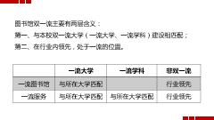
评选标准
无论是哪种一流，都应该做到：
第一、如何确定一流，依据是什么。
无论是何种方法，就会有一个评价问题，都需要建立一个评价体系，特别是评价标准。这个标准如何建立，如何创新？
第二、上述两个层面如何体现？
是按照两个层面建立指标体系，只要有一个层面达到，就认为是一流，还是两个都达到才是一流。

Slide 11
可以参考的主要思想
强化学科建设绩效考核，引领高校提高办学水平和综合实力。
以中国特色学科评价为主要依据，参考国际相关评价因素
优化学科建设结构和布局，完善内部治理结构，形成调动各方积极参与的长效建设机制，以一流学科建设引领健全学科生态体系，带动学校整体发展
提出系统的考核指标体系。
学科水平在有影响力的第三方评价中进入前列
社会服务方面形成具有中国特色和世界影响的新型高端智库
传承弘扬中华优秀传统文化、形成引领社会进步、特色鲜明的大学精神和大学文化。
2017年1月24日，教育部 财政部 国家发展改革委联合发布《统筹推进世界一流大学和一流学科建设实施办法（暂行）》教研[2017]2号

Slide 12
一流图书馆应该包括以下方面：
一流的资源
一流的服务
一流的员工
一流的设备系统
一流的环境
一流的制度
一流服务可以是以下方面：
图书借阅服务
采编服务
系统维护服务
情报咨询服务
阅读推广服务
新媒体服务
空间服务
数据服务
自助服务
创新创业服务
休闲服务

Slide 13
地方高校图书馆立足本校、本地区的经济社会发展，做出特色，也可跻身高校图书馆“双一流”。
如几十年如一日开展读书活动；每天都在经营新媒体；几十年持续建设特色文献资源，已形成独一无二的地方或行业文献资源体系。
综上所述，图书馆双一流要比高校双一流评选复杂。

Slide 14
Part 3
内容体系

Slide 15
人才培养
科学研究
社会服务
文化传承创新
国际交流合作
支持
以支撑创新驱动发展战略、服务经济社会发展为导向
高校图书馆

Slide 16
1.资源决定生存：瞄准世界一流，汇聚优质资源。强化目标管理，突出建设实效。 通用资源、学科资源、特色资源
2.服务决定影响和地位：规范化并按读者需求不断优化服务流程，创新服务方式。
3.人员决定水平和质量：员工素质和能力，直接决定了服务的水平。
4.设备系统决定效率：各种先进系统和设备的采纳影响服务的效率。
5.环境决定体验：空间环境、文化氛围……。
6.制度决定成败：特别是绩效管理制度。建立图书馆现代治理结构，提高图书馆现代化管理水平。

Slide 17
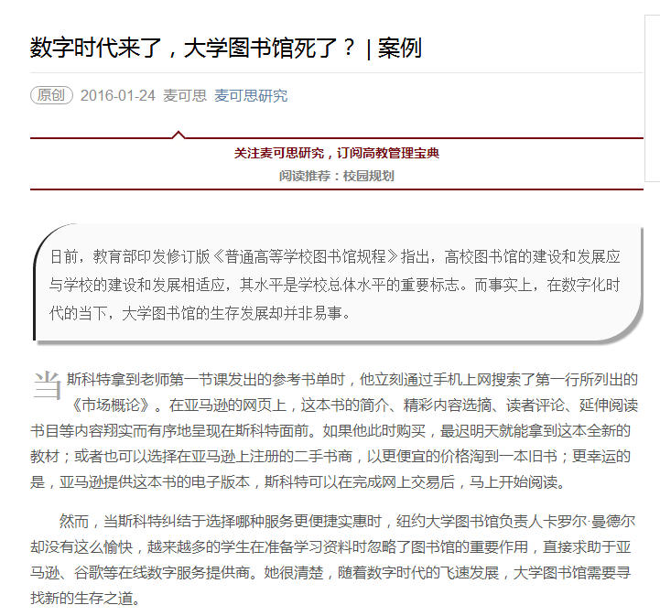
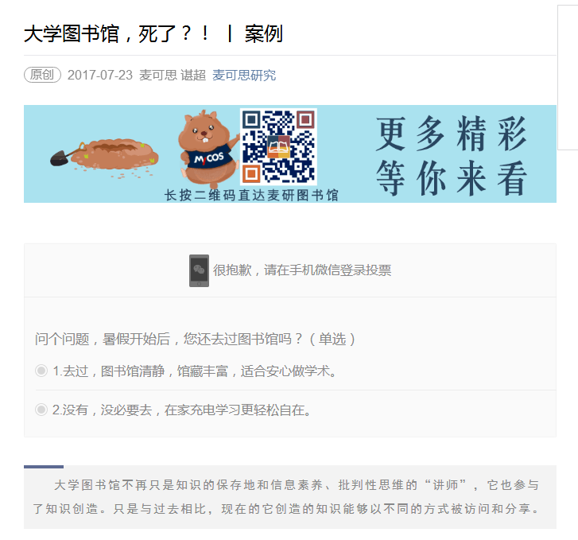
图书馆该向何处去？

Slide 18

当我们认为图书馆在走向衰亡时，其他行业却在利用图书馆做文章。
他们正在讲述图书馆昨天的故事。
图书馆+

Slide 19

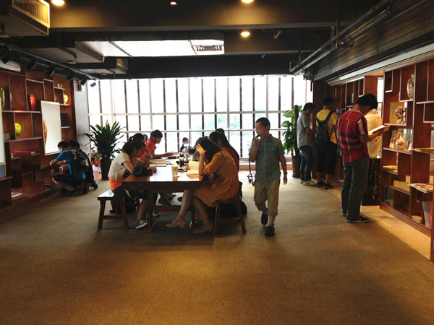
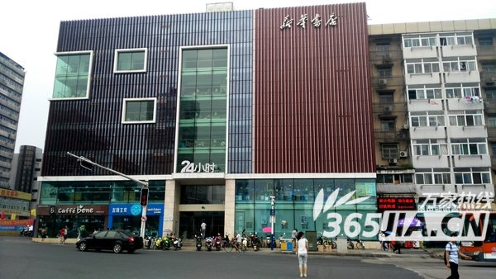

7月15日，安徽新华旗下公众号“皖新读书会”率先发布了共享书店的消息，得到了广大读者的热烈响应，读者评价颇高，欢迎者众多。7月16日，这家标签为“全球首家共享书店”的合肥三孝口书店正式运营。

Slide 20
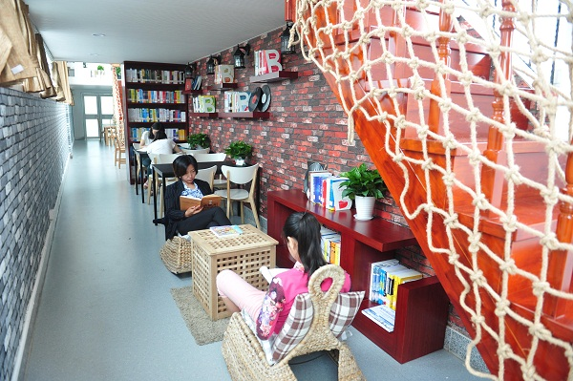
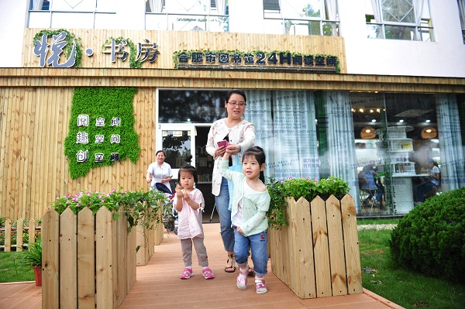
2016年6月28日开放的悦书房·合肥市图书馆24小时阅读空间，一处为喜欢读书的你提供的一方幽静而雅致的免费阅读空间。只需办理一张合肥市图书馆的读者证，你就可以进入空间阅读、休闲。
悦·书房共有三层，分别为阅空间、趣空间、创空间。

Slide 21
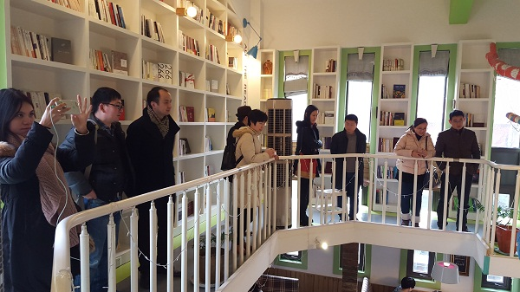
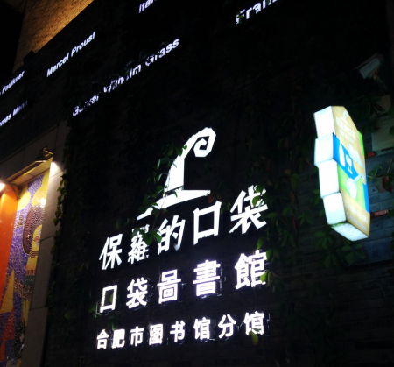
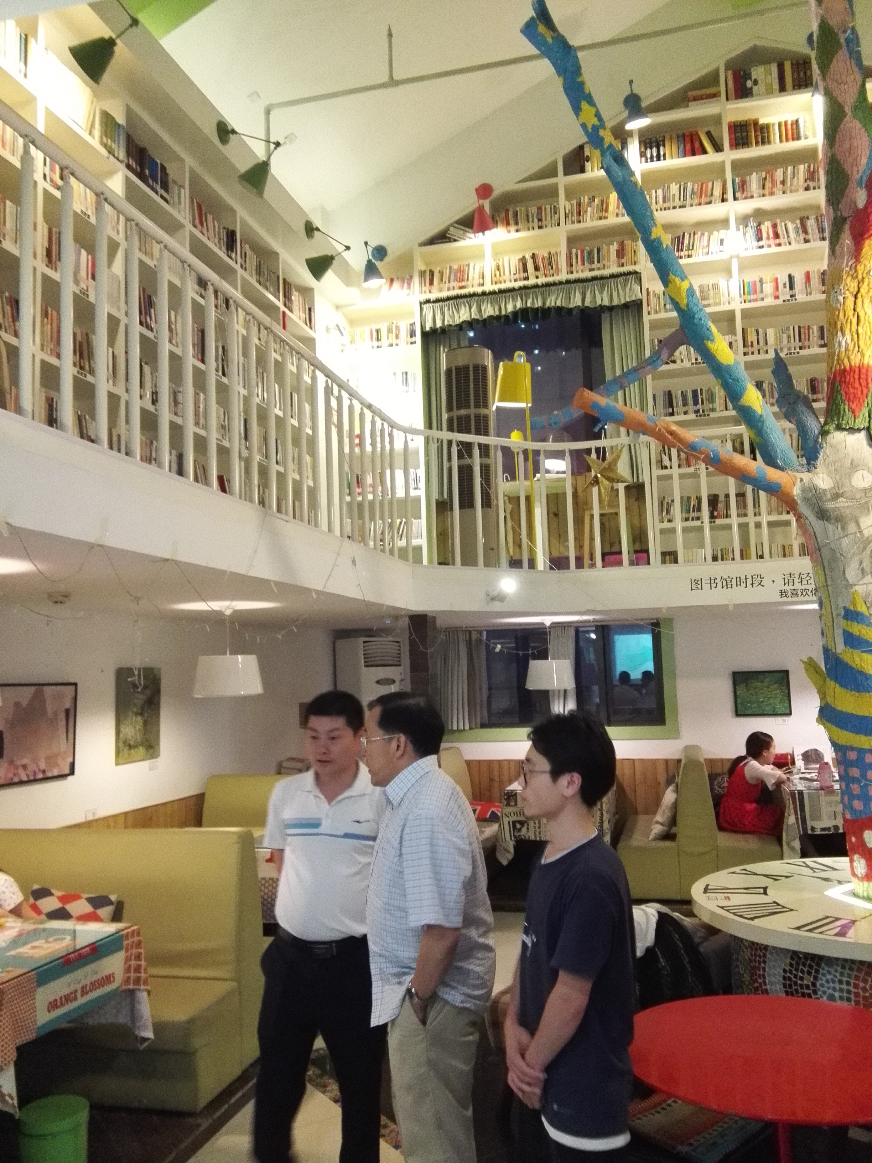
2016年10月14日, 合肥本土知名独立书店“保罗的口袋”挂牌成为合肥市图书馆分馆，并加入合肥市公共图书馆联盟。今后市民可以在“保罗的口袋”门店办理读者证，持证在“保罗的口袋”可免费借阅图书并参与各项读者活动，享受免费的无差别的公共文化服务。

Slide 22
图书馆需要重新定义
图书馆是一种通过将知识文献资源整合于特定空间和系统内，方便读者低成本（经济成本、时间成本）获取知识并创新知识，不以盈利为目的的服务机构。

Slide 23
Part 4
保障措施

Slide 24

1
领导重视
2
经费投入
3
政策支持
4
社会联动

Slide 25


